Slide 1
B lock P roject M anager
박종혁
신현성
유영훈

Slide 2
Contents
01
02
03
04
05
06
개요
개발 환경
시스템 분석
시스템 주요 기능도
주요 기능 소개
개발 후기

Slide 3
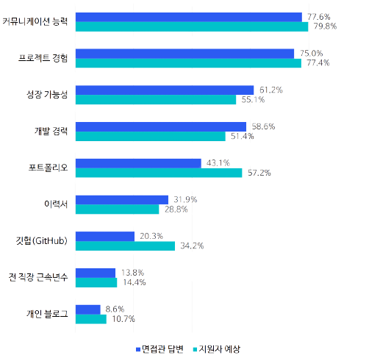
1. 개요
개발자에게 요구되는 주요능력
1. 커뮤니케이션 능력 (협업 능력)
2. 프로젝트 경험
사이드 프로젝트가 중요하고,
프로젝트를 도와줄 여러 협업 툴이 존재

Slide 4




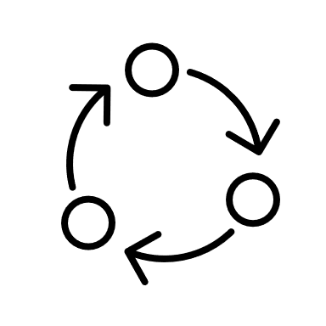
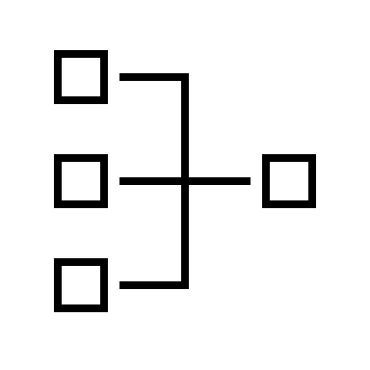
유명한 협업 툴들의 주요기능 분석
=> 혼합한 소규모 프로젝트 협업툴
문서 편집기
애자일
일정 확인

Slide 5





1. 개요
기능 활용도
기능 활용도
사용자의 능력과 노하우에 따라 그 기능 활용도가 많이 좌우됨

Slide 6
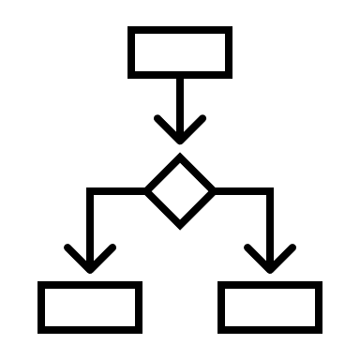
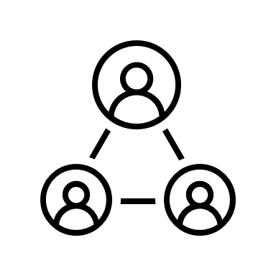
1. 개요
정해진 프로세스 (템플릿) 에 따라 간단히 프로젝트를 현황을 확인하고 협업할 수 있는 툴 개발

Slide 7
1. 개요
B. P. M.
Block Project Manager
프로젝트를 한눈에 확인하고 업무를 분류별로 나누어
현황을 확인할 수 있게 도와주는 간단한 프로젝트 템플릿 웹서비스

Slide 8







2. 개발 환경
운 영 체 제
개 발 도 구
개 발 언 어

Slide 9




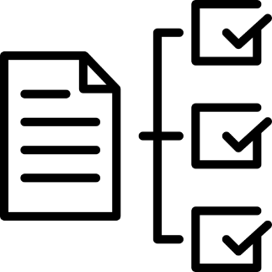

3. 시스템 분석
멤버 초대와 권한 부여
목표 설정과 공유
작업 설명과 관리
문서 편집기
진행도 파악
일정 확인

Slide 10
4. 시스템 주요 기능도
프로젝트 리스트
읽기 전용
편집 전용
초대 현황
프로젝트 관리
멤버 초대
목표 기능
작업 기능
문서 기능
진행 상태
전체 일정
메세지
이미지
Git
동영상

Slide 11
5. 주요 기능 소개
Step 1
Step 2
Step 3
Step 4
구상
분업
관리
정리
프로젝트 구성
목표 C.R.U.D
작업 C.R.U.D
문서 C.R.U.D
작업별 진행상태 관리
전체 일정 정리

Slide 12
5. 주요 기능 소개
Step 1
Step 2
Step 3
Step 4
구상
분업
관리
정리
프로젝트 구성
목표 C.R.U.D
작업 C.R.U.D
문서 C.R.U.D
작업별 진행상태 관리
전체 일정 정리

Slide 13
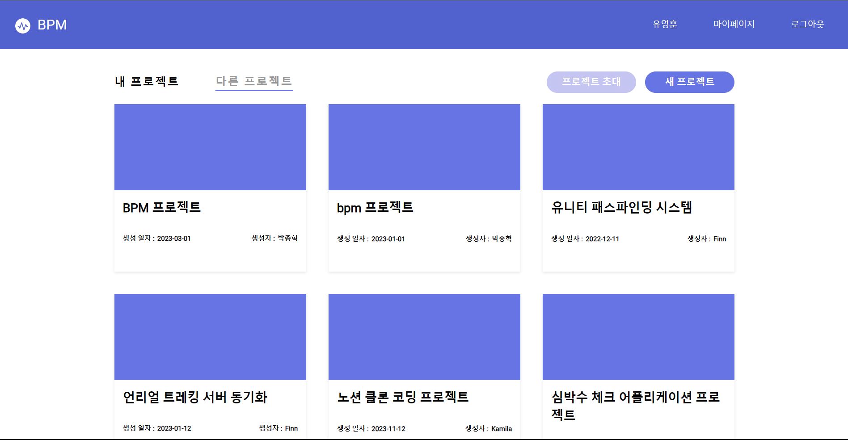

구상
프로젝트의 권한에 따라 ‘내 프로젝트’, ‘다른 프로젝트’ 인 두가지 리스트로 확인 가능

Slide 14
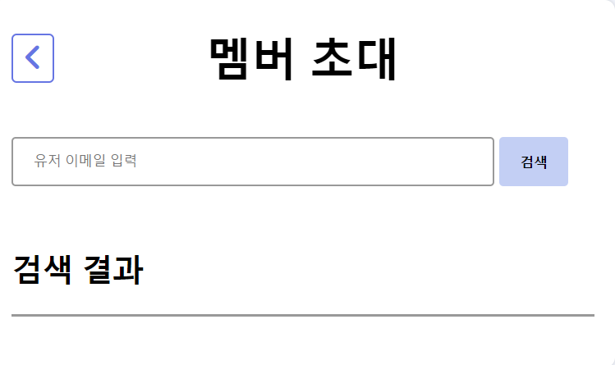
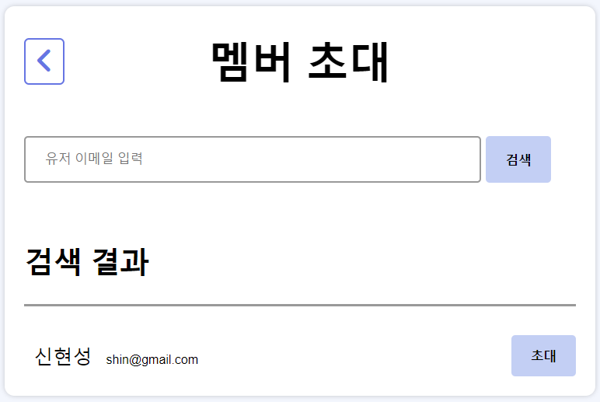
구상
프로젝트 내부에서 멤버를 검색 후 초대 할 수 있음

Slide 15
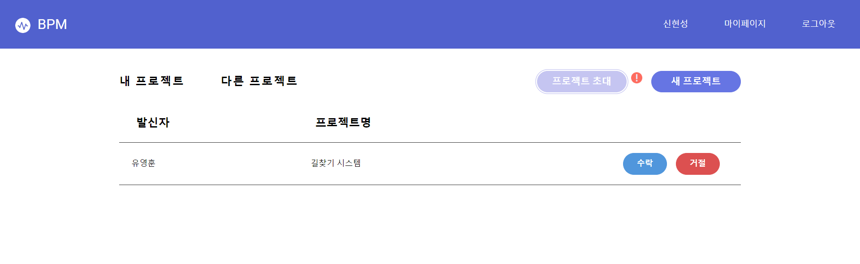
구상
프로젝트 내부에서 멤버를 검색 후 초대를 하면,
초대를 받은 계정의 초대 리스트에서 해당 정보를 확인 할 수 있음

Slide 16
4. 시스템 기능
Step 1
Step 2
Step 3
Step 4
구상
분업
관리
정리
프로젝트 구성
목표 C.R.U.D
작업 C.R.U.D
문서 C.R.U.D
작업별 진행상태 관리
전체 일정 정리

Slide 17

분업
피라미드 처럼 각각의 단위 (블록) 들은 서로 종속되는 관계를 가짐.
프로젝트 아래 여러 개의 목표
각각의 목표 아래의 여러가지 작업
각각의 작업들을 설명할 수 있는 문서
이런 식의 피라미드 종속 구조를 가짐
문서
작업
목표
프로젝트

Slide 18
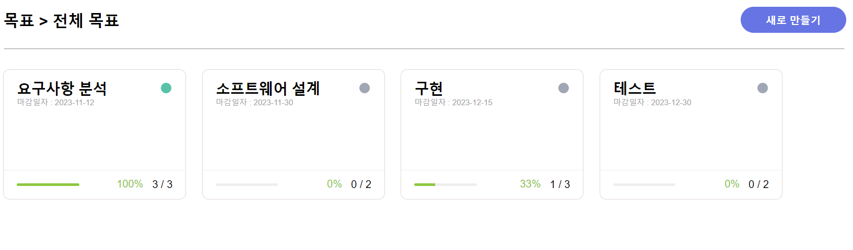
분업
목표는 프로젝트를 완성하기 위해 달성해야할 큰 방향성을 기입
작업의 완성도에 따라 프로그래스바와 숫자로 작업 달성의 현황을 확인

Slide 19
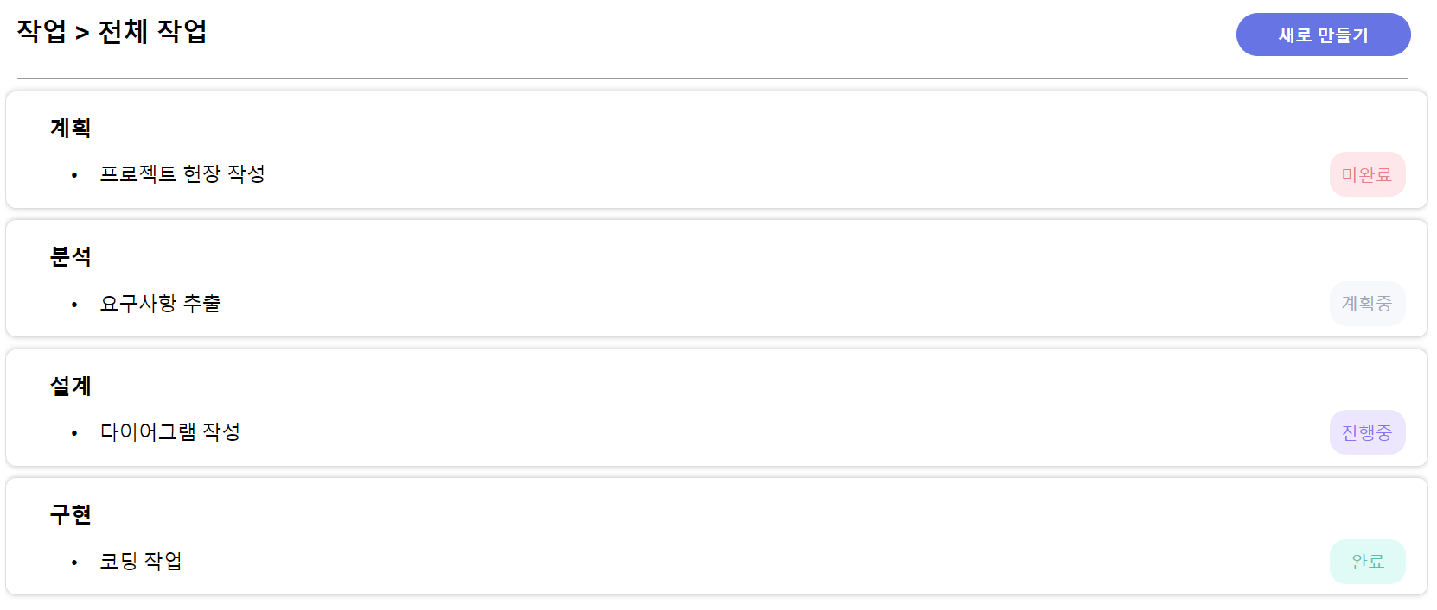
분업
작업은 연관된 상위 목표가 존재하며 각각 상태를 변경할 수 있음
변경한 상태는 목표에 동시 표현됨

Slide 20
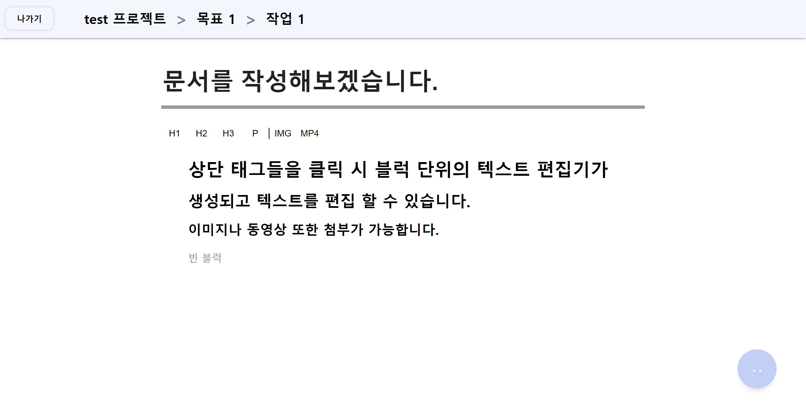
분업
문서는 작업을 수행할 때 필요한 여러 코드나 추가 설명을 할 수 있는 기능으로
노션의 문서 편집기와 비슷하게 블럭단위의 텍스트 편집기 기능을 가지고 있음.

Slide 21
4. 시스템 기능
Step 1
Step 2
Step 3
Step 4
구상
분업
관리
정리
프로젝트 구성
목표 C.R.U.D
작업 C.R.U.D
문서 C.R.U.D
작업별 진행상태 관리
전체 일정 정리

Slide 22
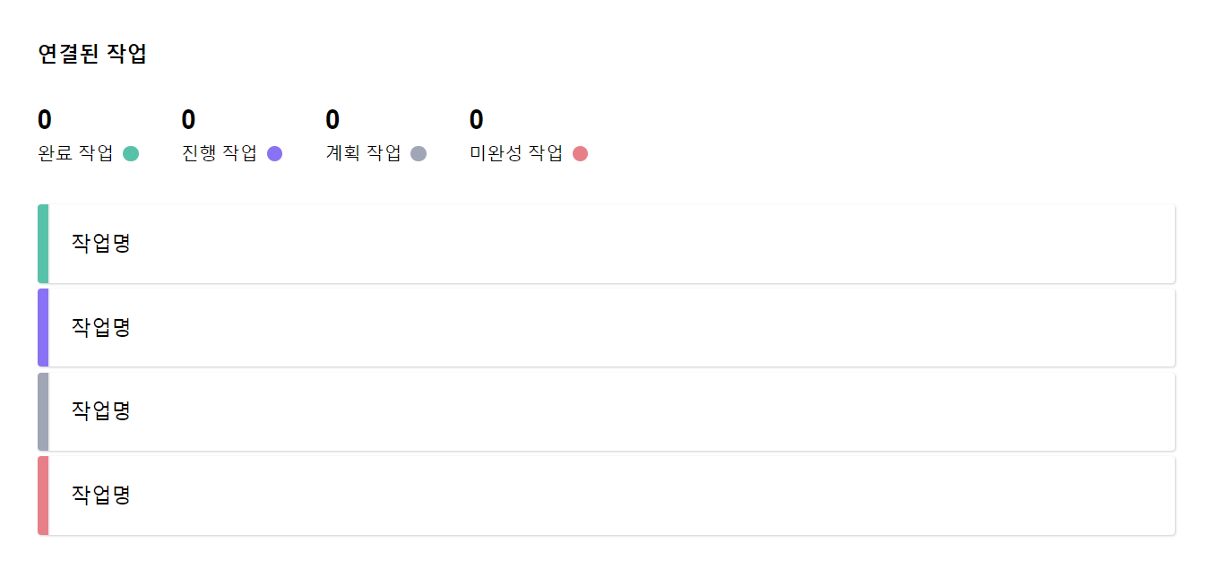
관리
작업들에는 각각의 색이 부여되어 해당 진행도를 한번에 파악할 수 있음.
목표에서는 작업들의 진행도에 따라 달성도를 확인할 수 있음.

Slide 23
4. 시스템 기능
Step 1
Step 2
Step 3
Step 4
구상
분업
관리
정리
프로젝트 구성
목표 C.R.U.D
작업 C.R.U.D
문서 C.R.U.D
작업별 진행상태 관리
전체 일정 정리

Slide 24
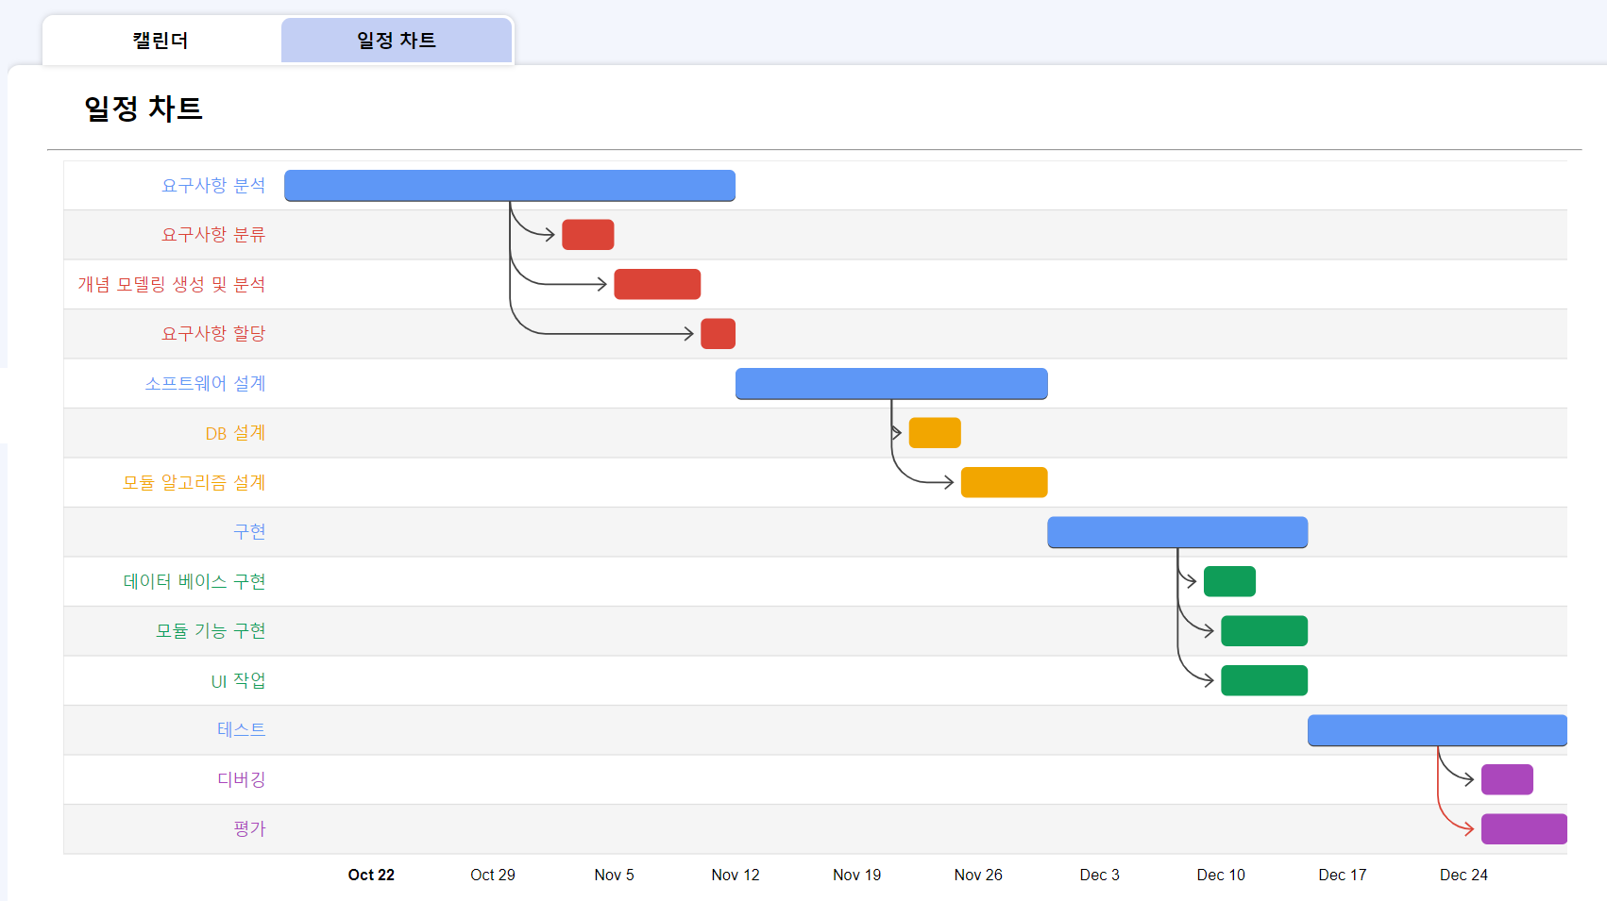
정리
간트 차트로써 목표와 작업의 종속도를 보여줌.

Slide 25
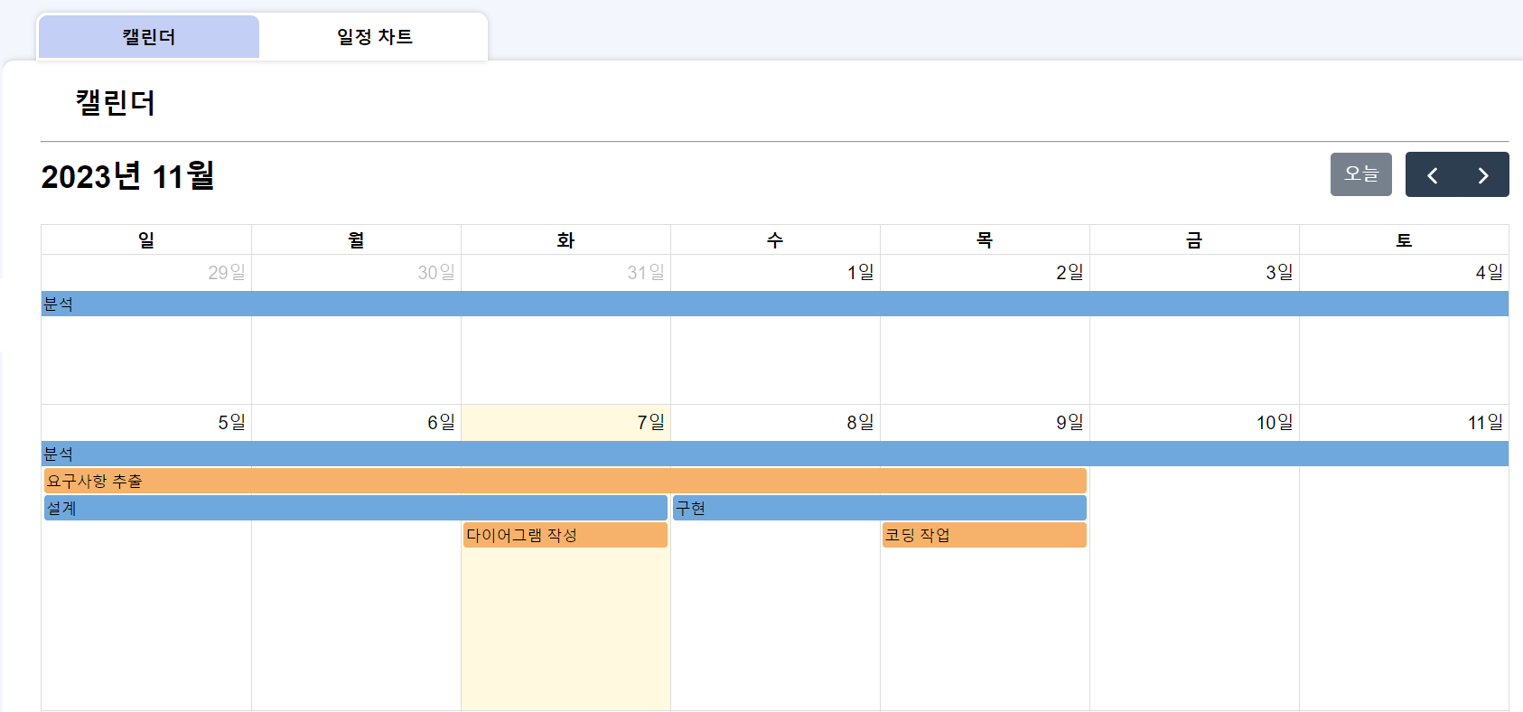
정리
캘린더로써 목표와 작업을 분리해서 일정을 확인할 수 있음

Slide 26
6. 개발 후기
보완 사항
여러 API기술을 사용하여 개연성 있는 개발 필요
2. 보안성 강화 필요
3. 일정관리를 할 수 있는 추가 기능 요소 필요
개발 후기
처음 해보는 프로젝트로 기획 단계에서 많은 시간이 할애되었다
이로 인해 구현 단계에서 다시 기획으로 넘어가는 상황이 자주 있어
기획 시 요구사항 분석을 통해 세세한 기획이 필요하다 느꼈다.

Slide 27
감사합니다
B. P. M.

